Slide 1
第2章 指令集基本原理
附录 A

Slide 2
1 引言
  主要关注3个主题
  对各种指令集进行分类
  给出一些指令集测试数据，并进行分析
  介绍MIPS指令集

Slide 3
2 指令集体系结构的分类
区别不同指令集结构的主要因素：
CPU中用来存储操作数的存储单元的类型,
这些类型主要包括:
  堆栈
  累加器
  通用寄存器组
将指令集结构分为三种类型:
  堆栈结构
  累加器结构
  通用寄存器结构

Slide 4
2 指令集体系结构的分类
通用寄存器型指令集结构进一步细分为3种类型
  寄存器-寄存器型（RR型）
  也称为load-store结构，这个名称强调：只有load指令和store指令能够访问存储器。
  寄存器-存储器型（RM型）
  存储器-存储器型（MM型）

Slide 5
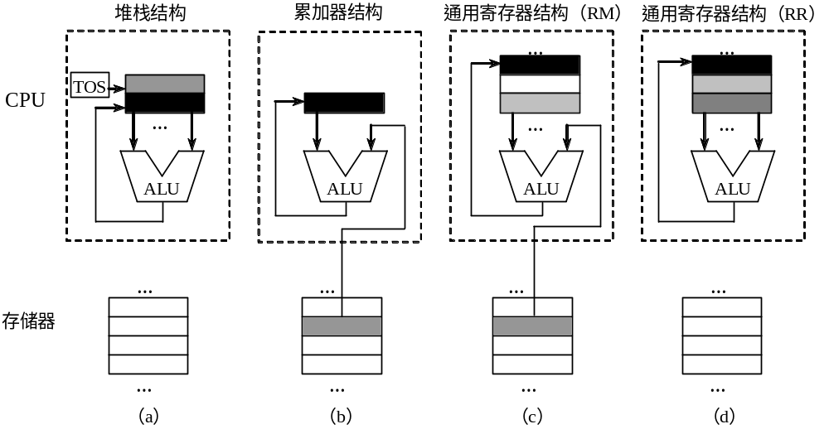
2 指令集体系结构的分类
        灰色块：操作数 黑色块：结果 TOS（Top Of Stack）：栈顶

Slide 6
2 指令集体系结构的分类
例: 表达式C=A+B 在4种类型指令集结构上的代码。
假设：A、B、C均保存在存储器单元中，并且不能
破坏A和B的值。
堆 栈 | 累加器 | 寄存器（RM型） | 寄存器（RR型）
push A | load A | load R1，A | load R1，A
push B | add B | add R3，R1，B | load R2，B
add | store C | store R3，C | add R3，R1，R2
pop C |  |  | store R3，C
Notes:
CS252 S05

Slide 7
2 指令集体系结构的分类
  通用寄存器结构是现代指令集结构的主流，其优势包括
    寄存器的访问速度比存储器快。
    对编译器而言，能更加容易、有效地分配和使用寄存器。
    寄存器可以用来存放变量。
    减少对存储器的访问，加快程序的执行速度；（因为寄存器比存储器快）
    用更少的地址位（相对于存储器地址来说）来对寄存器进行寻址，从而有效地减少程序的目标代码的大小。

Slide 8
2 指令集体系结构的分类
根据ALU指令的操作数的两个特征对通用寄存器型指 令集结构进一步细分
    ALU指令的操作数个数
    3个操作数的指令：两个源操作数、一个目的操作数
    2个操作数的指令其中一个操作数既作为源操作数，又作为目的操作数。
    ALU指令中存储器操作数的个数：
    可以是0～３中的某一个，为0表示没有存储器操作数。

Slide 9
2 指令集体系结构的分类
ALU指令中操作数个数和存储器操作数个数的典型组合
ALU指令中存 储器操作数的个数 | ALU指令中 操作数的最多个数 | 结构 类型 | 机器实例
0 | 3 | RR | MIPS，SPARC，Alpha，PowerPC，ARM
1 | 2 | RM | IBM 360/370，Intel 80x86，Motorola 68000
2 | 2 | MM | VAX
3 | 3 | MM | VAX

Slide 10
类型 | 优 点 | 缺 点
寄存器－寄存器型 （0，3） | 指令字长固定，指令结构简洁，是一种简单的代码生成模型，各种指令的执行时钟周期数相近 | 与指令中含存储器操作数的指令集结构相比，指令条数多，目标代码不够紧凑
寄存器－存储器型 （1，2） | 可以在ALU指令中直接对存储器操作数进行引用，而不必先用load指令进行加载。指令格式易于编码，目标代码比较紧凑 | 指令中的两个操作数不对称。在一条指令中同时对寄存器操作数和存储器操作数进行编码，有可能限制指令所能够表示的寄存器个数。指令的执行时钟周期数因操作数的来源（寄存器或存储器）不同而差别比较大
存储器－存储器型 （2，2） 或（3，3） | 目标代码最紧凑，不需要设置寄存器来保存变量 | 指令字长变化很大，特别是3操作数指令。而且每条指令完成的工作也差别很大。对存储器的频繁访问会使存储器成为瓶颈。这种类型的指令集结构现在已不用了

Slide 11
3 存储器寻址
一种指令集结构如何确定所要访问的数据的地址？
当前的指令集结构中所采用的一些操作数寻址方式
  ←：赋值操作
  Mem：存储器
  Regs：寄存器组
  方括号：表示内容
    Mem[ ]：存储器的内容
    Regs[ ]：寄存器的内容
    Mem[Regs[R1]]：以寄存器R1中的内容作为地址的
    存储器单元中的内容

Slide 12
寻址方式
指令实例
含 义
寄存器寻址
Add R4 , R3
Regs[R4]←Regs[R4]＋Regs[R3]
立即值寻址
Add R4 , #3
Regs[R4]←Regs[R4]＋3
位移量寻址
Add R4 , 100(R1)
Regs[R4]←Regs[R4]＋Mem[100+Regs[R1]]
寄存器间接寻址
Add R4 , (R1)
Regs[R4]←Regs[R4]＋Mem[Regs[R1]]
索引寻址
Add R3 , (R1 + R2)
Regs[R3]←Regs[R3]＋Mem[Regs[R1]+Regs[R2]]
直接或
绝对寻址
Add R1 , (1001)
Regs[R1]←Regs[R1]＋Mem[1001]
存储器间接寻址
Add R1 , @(R3)
Regs[R1]←Regs[R1]＋Mem[Mem[Regs[R3]]]
自增寻址
Add R1 , (R2)+
Regs[R1]←Regs[R1]＋Mem[Regs[R2]]
Regs[R2]←Regs[R2]＋d
自减寻址
Add R1, -(R2)
Regs[R2]←Regs[R2]－d
Regs[R1]←Regs[R1]+Mem[Regs[R2]]
比例寻址
Add
R1 , 100(R2)[R3]
Regs[R1]←Regs[R1]＋Mem[100＋Regs[R2]＋Regs[R3]*d]

Slide 13
3 存储器寻址
采用多种寻址方式可以显著地减少程序的指令条数，但可能增加计算机的实现复杂度以及指令的CPI。

Slide 14
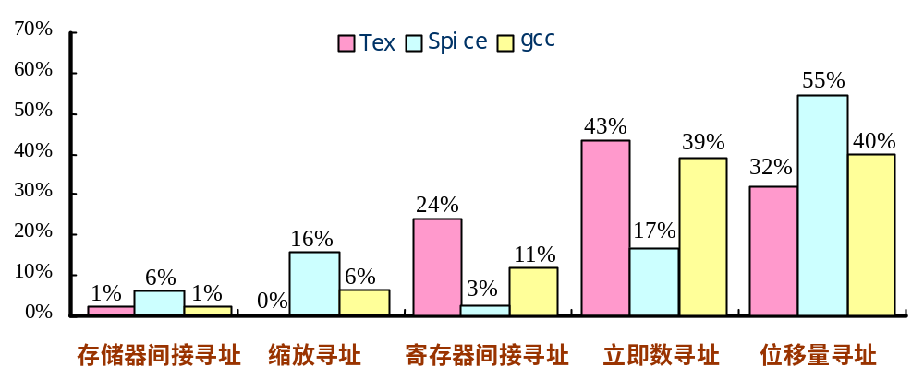
3 存储器寻址
各种寻址方式的使用情况统计结果
    在VAX机器上运行gcc、Spice和Tex 基准程序
立即数寻址方式和位移量寻址方式的使用频度最高。

Slide 15
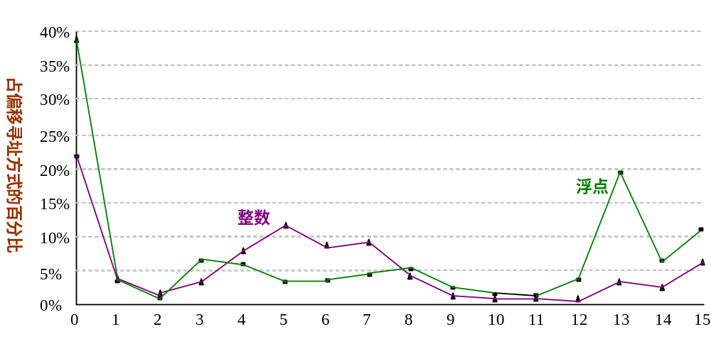
3 存储器寻址
位移量寻址方式中偏移量的取值范围
    在load-store结构的机器（Alpha）上运行SPEC CPU2000基准程序

Slide 16
3 存储器寻址
立即数寻址方式
  立即数寻址方式的使用频度
指令类型 | 使用频度
 | 整型平均 | 浮点平均
load指令 | 23% | 22%
ALU指令 | 25% | 19%
所有指令 | 21% | 16%
大约1/4的load指令和ALU指令采用了立即数寻址。

Slide 17
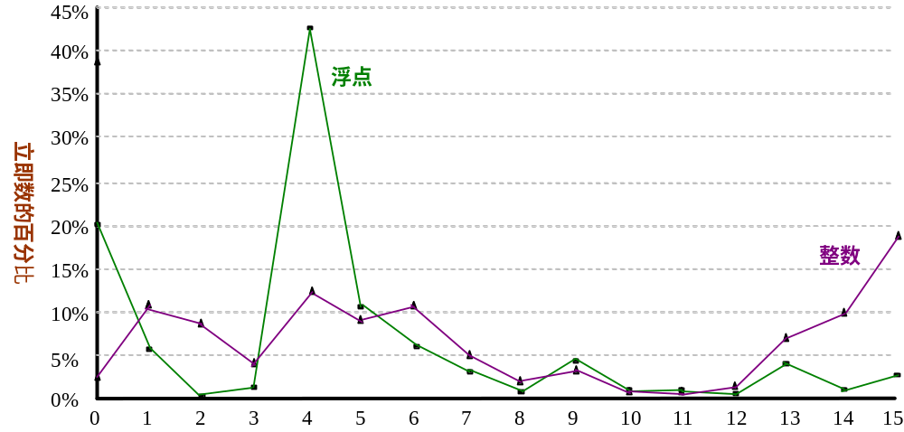
3 存储器寻址
立即数的取值范围

Slide 18
3 存储器寻址
    最常用的是较小的立即数；
    有时也会用到较大的立即数（主要是用于地址计算）；
    在指令集结构设计中，至少要将立即数的大小设置为8～16位；
    在VAX机（支持32位立即数）上做过类似的统计，结果表明20%～25%的立即数超过16位。

Slide 19
4 操作数的类型与大小
  由指令中的操作码指定操作数的类型。
  操作数的大小：操作数的位数或字节数。
    主要的大小：字节（8位）、半字（16位）
    字（32位）、双字（64位）
操作数的类型
  字符：用ASCII码表示，为一个字节大小。
  整数：用二进制补码表示，其大小可以是字节、半字或单字。
  浮点操作数：单精度浮点数（1个字）、双精度浮点数（双字）。一般都采用IEEE 754浮点标准

Slide 20
4 操作数的类型与大小
  十进制操作数类型
    压缩十进制或二进制编码十进制（BCD码）：用4位二进制编码表示数字0～9，并将两个十进制数字合并到一个字节中存储。
    非压缩十进制：将十进制数直接用字符串来表示。

Slide 21
5 指令集中的操作
操作类型 | 实 例
算术和逻辑运算 | 算术运算和逻辑操作：加，减，乘，除，与，或等
数据传输 | load，store
控制 | 分支，跳转，过程调用和返回等
系统 | 操作系统调用，虚拟存储器管理等
浮点 | 浮点操作：加，减，乘，除，比较等
十进制 | 十进制加，十进制乘，十进制到字符的转换等
字符串 | 字符串移动，字符串比较，字符串搜索等
图形 | 像素操作，压缩/解压操作等

Slide 22
Intel 80x86最常用的前10类指令
执行频度排序 | 80x86指令 | 指令执行频度（占执行指令总数的百分比）
1 | load | 22%
2 | 条件分支 | 20%
3 | 比较 | 16%
4 | store | 12%
5 | 加 | 8%
6 | 与 | 6%
7 | 减 | 5%
8 | 寄存器-寄存器间数据移动 | 4%
9 | 调用子程序 | 1%
10 | 返回 | 1%
合 计 |  | 95%

Slide 23
6 控制流指令
    控制流指令是用来改变控制流的。
    跳转 (jump)：当指令是无条件改变控制流时，称之为跳转指令。
    分支（branch）：当控制指令是有条件改变控制流时，则称之为分支指令。
    能够改变控制流的指令
    分支
    跳转
    过程调用
    过程返回

Slide 24
6 控制流指令
控制指令的使用频度
（load-store型指令集结构的机器，基准程序为SPEC CPU2000）
指令类型 | 使用频度
 | 整型平均 | 浮点平均
调用/返回 | 19% | 8%
跳转 | 6% | 10%
分支 | 75% | 82%
改变控制流的大部分指令是分支指令（条件转移）。

Slide 25
6 控制流指令
    转移目标地址的表示
  最常用的方法：在指令中提供一个偏移量，由该偏移量和程序计数器（PC）的值相加而得出目标地址。（PC相对寻址）
    优点
    有效地减少表示该目标地址所需要的位数。
    位置无关（代码可被装载到主存的任意位置执行）。
    关键：确定偏移量字段的长度
    模拟结果表明：采用4～8位的偏移量字段（以指令字为单位）就能表示大多数控制指令的转移目标地址了。

Slide 26
常用的3种表示分支条件的方法及其优缺点
名 称 | 检测分支条件的方法 | 优 点 | 缺 点
条件码 （CC） | 检测由ALU操作设置的一些特殊的位（即CC） | 可以自由设置分支条件 | 条件码是增设的状态。而且它限制了指令的执行顺序，因为要保证条件码能顺利地传送给分支指令
条件寄存器 | 比较指令把比较结果放入任何一个寄存器，检测时就检测该寄存器 | 简单 | 占用了一个寄存器
比较与分支 | 比较操作是分支指令的一部分，通常这种比较是受到一定限制的 | 用一条指令（而不是两条）就能实现分支 | 当采用流水方式时，该指令的操作可能太多，在一拍内做不完

Slide 27
6 控制流指令
    过程调用和返回
    除了要改变控制流之外，可能还要保存机器状态，至少也得保存返回地址。
    过去有些指令集结构提供了专门的保存机制来保存许多寄存器的内容。
    现在较新的指令集结构则要求由编译器生成load和store指令来保存或恢复寄存器的内容。
    在保存寄存器时，有两种基本约定：
    保存在调用位置
    保存在被调用的过程内部
    现在的大多数实际系统都采用这两种机制的组合方式

Slide 28
7 指令集编码
    考虑因素
    希望允许尽可能多的寄存器和寻址方式
    机器中寄存器的个数和寻址方式的数目对指令平均字长的影响以及它们对目标代码大小的影响。
    所设计的指令格式便于硬件处理，特别是流水实现。指令字长应该是字节（8位）的整数倍，而不能是随意的位数。
    指令集的3种编码格式
变长编码格式、定长编码格式、混合型编码格式

Slide 29
7 指令集编码
    变长编码格式
    当指令集的寻址方式和操作种类很多时，这种编码格式是最好的。
    用最少的二进制位来表示目标代码。
    可能会使各条指令的字长和执行时间相差很大。

Slide 30
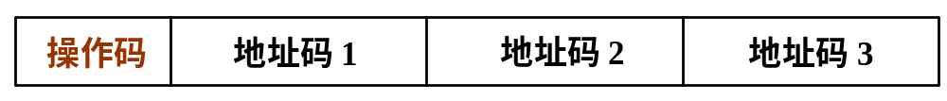
7 指令集编码
    定长编码格式
    将操作类型和寻址方式一起编码到操作码中。
    当寻址方式和操作类型非常少时，这种编码格式非常好。
    可以有效地降低译码的复杂度，提高译码的速度。
    大部分RISC的指令集均采用这种编码格式。

Slide 31
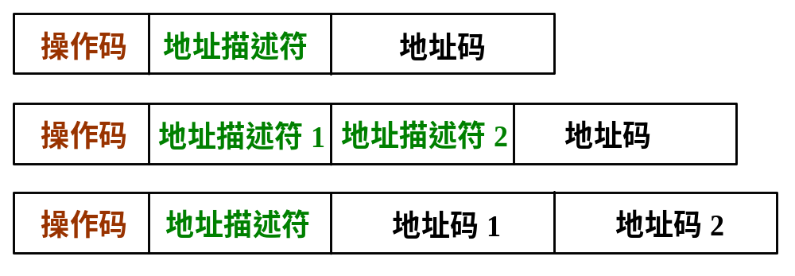
7 指令集编码
    混合型编码格式
    提供若干种固定的指令字长。
    以期达到既能够减少目标代码长度又能降低译码复杂度的目标。

Slide 32
指令设计风格 – 按指令格式的复杂度来分
按指令格式的复杂度来分，有两种类型计算机：
  复杂指令集计算机CISC (Complex Instruction Set Computer)
  精简指令集计算机RISC (Reduce Instruction Set Computer)
早期CISC设计风格的主要特点
(1) 指令系统复杂
变长操作码 / 变长指令字 / 指令多 / 寻址方式多 / 指令格式多
(2) 指令周期长
绝大多数指令需要多个时钟周期才能完成
(3) 各种指令都能访问存储器
除了专门的存储器读写指令外，运算指令也能访问存储器
(4) 采用微程序控制
(5) 有专用寄存器
(6) 难以进行编译优化来生成高效目标代码
例如，VAX-11/780小型机
  16种寻址方式；9种数据格式；303条指令；
  一条指令包括1～2个字节的操作码和下续N个操作数说明符。一个说明符的长度达1 ～10个字节。

Slide 33
复杂指令集计算机CISC
CISC的缺陷
  日趋庞大的指令系统不但使计算机的研制周期变长，而且难以保证设计的正确性，难以调试和维护，并且因指令操作复杂而增加机器周期，从而降低了系统性能。
1975年IBM公司开始研究指令系统的合理性问题，John Cocks提出精简指令系统计算机 RISC ( Reduce Instruction Set Computer )。
对CISC进行测试，发现一个事实：
  在程序中各种指令出现的频率悬殊很大，最常使用的是一些简单指令，这些指令占程序的80%，但只占指令系统的20%。而且在微程序控制的计算机中，占指令总数20%的复杂指令占用了控制存储器容量的80%。
1982年美国加州伯克利大学的RISCⅠ，斯坦福大学的MIPS，IBM公司的IBM801相继宣告完成，这些机器被称为第一代RISC机。
SKIP

Slide 34
RISC设计风格的主要特点
(1) 简化的指令系统
指令少 / 寻址方式少 / 指令格式少 / 指令长度一致
(2) 以RR方式工作
除Load/Store指令可访问存储器外，其余指令都只访问寄存器。
(3) 指令周期短
以流水线方式工作， 因而除Load/Store指令外，其他简单指令都只需一个或一个不到的时钟周期就可完成。
(4) 采用大量通用寄存器，以减少访存次数
(5) 采用组合逻辑电路控制，不用或少用微程序控制
(6) 采用优化的编译系统，力求有效地支持高级语言程序
MIPS是典型的RISC处理器，82年以来新的指令集大多采用RISC体系结构
x86因为“兼容”的需要，保留了CISC的风格，同时也借鉴了RISC思想

Slide 35
9 MIPS体系结构
    MIPS的寄存器
    32个64位通用寄存器（GPRs）
    R0，R1，…，R31（$0,$1,….$31)
    R0的值永远是0
    32个64位浮点数寄存器（FPRs）
    F0，F1，…，F31
    用来存放32个单精度浮点数（32位），也可以用来存放32个双精度浮点数（64位）。
    存储单精度浮点数（32位）时，只用到FPR的一半，其另一半没用。
    一些特殊寄存器
  例如，浮点状态寄存器用来保存有关浮点操作结果的信息。

Slide 36

MIPS寄存器的功能定义和两种汇编表示
Name | number | Usage | Reserved on call?
zero | 0 | constant value =0(恒为0) | n.a.
at | 1 | reserved for assembler(为汇编程序保留) | n.a.
v0 ～ v1 | 2 ～ 3 | values for results(过程调用返回值) | no
a0 ～ a3 | 4 ～ 7 | Arguments(过程调用参数) | yes
t0 ～ t7 | 8 ～ 15 | Temporaries(临时变量) | no
s0 ～ s7 | 16 ～ 23 | Saved(保存) | yes
t8 ～ t9 | 24 ～ 25 | more temporaries(其他临时变量) | no
k0 ～ k1 | 26 ～ 27 | reserved for kernel(为OS保留) | n.a.
gp | 28 | global pointer(全局指针) | yes
sp | 29 | stack pointer (栈指针) | yes
fp | 30 | frame pointer (帧指针) | yes
ra | 31 | return address (过程调用返回地址) | yes
Registers are referenced either by number—$0, … $31, or by name —$t0, $s1… $ra.
zero
at
v0-v1
a0 - a3
t0 - t7
s0 - s7
t8 - t9
k0 - k1
gp
sp
fp
ra
0
1
2 - 3
4 - 7
8 --- 15
16 --- 23
24 - 25
26 - 27
28
29
30
31
BACK to Assemble
BACK to Procedure
BACK to last
Notes:
Registers 1, 26, 27 are reserved for systems.
Sp will be automatically adjusted , not necessarily put into stack.P138
$t0 = $8
When you write a simple one program without caller and callee, you can use $1--$31 freely.
When you write a complex one program consisting a caller and a callee, you must use registers with cautiously knowing which ones need to be reserved and which not?

Slide 37
9 MIPS体系结构
    MIPS的数据类型
    整数：字节（8位）、半字（16位）
    字（32位）、 双字（64位）
    浮点数：
    单精度浮点数（32位）、双精度浮点数（64位）
    字节、半字或者字在装入64位寄存器时，用零扩展或者用符号位扩展来填充该寄存器的剩余部分。装入以后，对它们将按照64位整数的方式进行运算。

Slide 38
9 MIPS体系结构
    MIPS的数据寻址方式
    立即数寻址与偏移量寻址
    立即数字段和偏移量字段都是16位的。
    寄存器间接寻址是通过把0作为偏移量来实现的
    16位绝对寻址是通过把R0（其值永远为0）作为基址寄存器来完成的
    MIPS的存储器是按字节寻址的，地址为64位
    所有存储器访问都必须是边界对齐的

Slide 39
9 MIPS体系结构
    MIPS指令格式
    寻址方式编码到操作码中
    所有的指令都是32位的
    操作码占6位
    3种指令格式

Slide 40
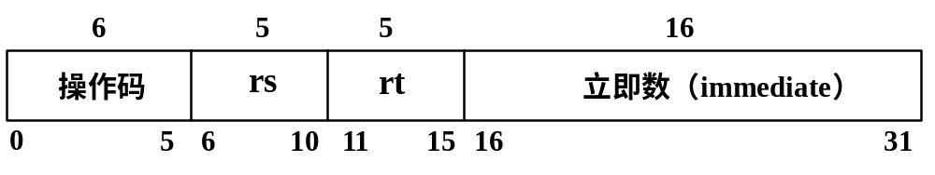
9 MIPS体系结构
  I类指令
    包括所有的load和store指令、立即数指令、分支指令、寄存器跳转指令、寄存器链接跳转指令。
    立即数字段为16位，用于提供立即数或偏移量。
    运算指令：一个寄存器、一个立即数。如：ori rt, rs, imm16
    LOAD和STORE指令。如：lw rt, rs, imm16
    条件分支指令。如：beq rs, rt, imm16

Slide 41
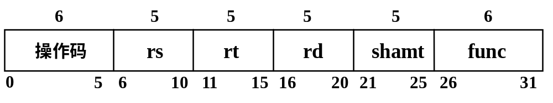
9 MIPS体系结构
  R类指令
    包括ALU指令、专用寄存器读/写指令、move指令等。
    ALU指令
    Regs[rd]← Regs[rs] funct Regs[rt]
    func为具体的运算操作编码
    两个操作数和结果都在寄存器的运算指令。如：sub rd, rs, rt

Slide 42
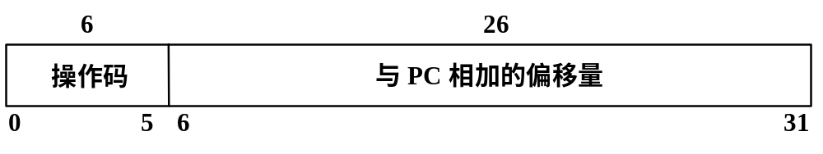
9 MIPS体系结构
  J类指令
    包括跳转指令、跳转并链接指令、自陷指令、异常返回指令。
    在这类指令中，指令字的低26位是偏移量，它与PC值相加形成跳转的地址。
    无条件跳转指令。如：j target

Slide 43
MIPS指令字段含义
R-Type指令
31
26
21
16
11
6
0
OP：操作码
rs：第一个源操
作数寄存器
rt：第二个源操
作数寄存器
rd：结果寄存器
shamt：移位指令
的位移量
func：R-Type指令的OP字段是特定的“000000”，具体操作由func字段给定。例如：func=“100000”时，表示“加法”运算。
immediate：立即数或load/store指令和分支指令的偏移地址
target address：无条件转移地址的低26位。将PC高4位拼上26位直接地址，最后添2个“0”就是32位目标地址。为何最后两位要添“0”？
op
rs
rt
rd
shamt
func
6 bits
5 bits
5 bits
5 bits
5 bits
6 bits
I-Type指令
31
26
21
16
0
op
rs
rt
immediate
6 bits
5 bits
5 bits
16 bits
31
26
J-Type指令
0
op
target address
6 bits
26 bits
操作码的不同编码定义不同的含义，操作码相同时，再由功能码定义不同的含义!
指令按字地址对齐，所以每条指令的地址都是4的倍数（最后两位为0）。

Slide 44
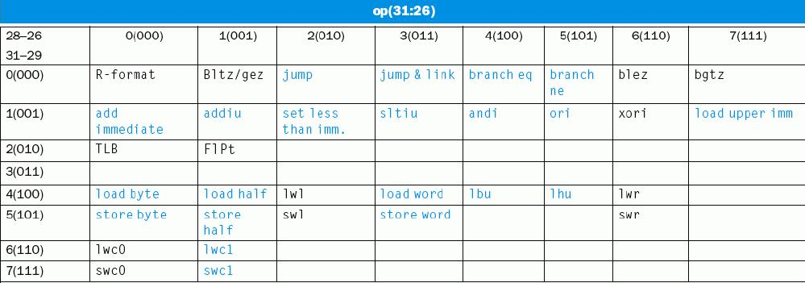
OP字段的含义（MIPS指令的操作码编码/解码表）
op=0:R型；op=2/3:J型；其余:I型
Back to Load/Store
BACK to Assemble

Slide 45
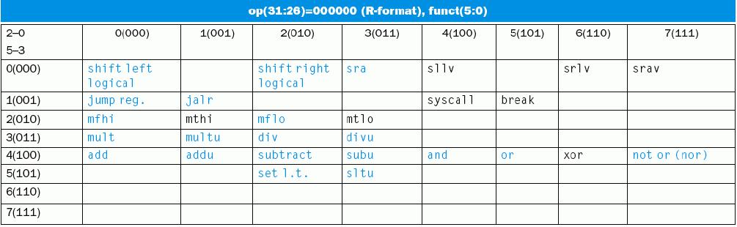
R-型指令的解码（op=0时，func字段的编码/解码表）
add指令的func字段为100000B（32）
div指令的func字段为多少？
011010B（26）！
BACK to Assemble

Slide 46
MIPS Addressing Modes（寻址方式）
有专门的寻址方式字段（Mod）吗？
R-format:
OP=000000H
6
5
5
5
5
6
没有！由指令格式来确定，而指令格式由op来确定！
还记得如何确定的吗？
Register
op
rs
rt
rd
smt
func
I-format:
register
Immediate
op
rs
rt
immed
Byte / Half Word / Word
Base或index
基址或变址
op
rs
rt
immed
Memory
register
+
B/HW/W
PC-relative
相对寻址
op
rs
rt
immed
Memory
PC + 4
+
J-format:
OP=000010H or 000011H
Pseudodirect
伪直接寻址
addr.
Memory
op
为什么称伪直接？还记得如何得到最终地址的吗？
最终地址=PC_{31～28}||addr.||00 位数：4+26+2=32
Notes:
Why is address in branch instruction PC-relative while jump instruction has an absolute address?(p148-149)
PC-relative is actually relative to the next instruction.(p148).
I-format:immediate: addi, ori, slti,….
I-format:base + index: lw, sw, ….
I-format:PC-relative: beq, bne, …..

Slide 47
9 MIPS体系结构
    MIPS操作
    MIPS指令可以分为四大类
    load和store
    ALU操作
    分支与跳转
    浮点操作

Slide 48
load和store指令
指令举例 | 指令名称 | 含 义
LD R1，30(R2) | 装入双字 | Regs[R1]←₆₄ Mem[30+Regs[R2]]
LW R1，60(R2) | 装入字 | Regs[R1]←₆₄ (Mem[60+Regs[R2]]₀)³² ## Mem[60+Regs[R2]]
LB R1，40(R3) | 装入字节 | Regs[R1]←₆₄ (Mem[40+Regs[R3]]₀)⁵⁶ ## Mem[40+Regs[R3]]
LBU R1，40(R3) | 装入无符号字节 | Regs[R1]←₆₄ 0⁵⁶ ## Mem[40+Regs[R3]]
LH R2，30(R3) | 装入半字 | Regs[R2]←₆₄ (Mem[30+Regs[R3]]₀)⁴⁸ ## Mem[30+Regs[R3]]## Mem[31+Regs[R3]]
L.S F2，60(R4) | 装入半字 | Regs[F2]←₆₄ Mem[60+Regs[R4]] ## 0³²
L.D F2，40(R3) | 装入双精度浮点数 | Regs[F2]←₆₄ Mem[40+Regs[R3]]
SD R4，300(R5) | 保存双字 | Mem[300+Regs[R5]]←₆₄ Regs[R4]
SW R4，300(R5) | 保存字 | Mem[300+Regs[R5]]←₃₂ Regs[R4]
S.S F2，40(R2) | 保存单精度浮点数 | Mem[40+Regs[R2]]←₃₂ Regs[F2] _{0··31}
SH R5，502(R4) | 保存半字 | Mem[502+Regs[R4]]←₁₆ Regs[R5] _{48··.63}

Slide 49
9 MIPS体系结构
算术/逻辑指令
指令举例 | 指令名称 | 含义
DADDU R1，R2，R3 | 加上无符号数 | Regs[R1]← Regs[R2]+ Regs[R3]
DADDIU R4，R5，#3 | 加无符号立即数 | Regs[R4]← Regs[R5]+3
LUI R1，#42 | 把立即数装入到一个字的高16位 | Regs[R1]← 0³² ##42## 0¹⁶
DSLL R1，R2，#5 | 逻辑左移 | Regs[R1]← Regs[R2]<<5
DSLT R1，R2，R3 | 若小于则置位 | If(Regs[R2]< Regs[R3]) Regs[R1]← 1 else Regs[R1]←0

Slide 50
9 MIPS体系结构
  R0的值永远是0，它可以用来合成一些常用的操作。
  例如：
    DADDIU R1，R0，#100
    //给寄存器R1装入常数100
    DADD R1，R0，R2
    //把寄存器R2中的数据传送到寄存器R1

Slide 51
MIPS的控制指令
指令举例 | 指令名称 | 含义
J name | 跳转 | PC _{36··63}← name<<2
JAL name | 跳转并链接 | Regs[R31]←PC+8；PC _{36··63}←name； ((PC+4)－2²⁷)≤name＜((PC+4)+2²⁷)
JALR R2 | 跳转并链接寄存器 | Regs[R31]←PC+8；PC← Regs[R2]
JR R3 | 寄存器跳转 | PC← Regs[R3]
BEQZ R4，name | 等于零时分支 | if(Regs[R4]== 0) PC←name ； ((PC+4)－2¹⁷)≤name＜((PC+4)+2¹⁷)
BNE R3，R4，name | 不相等时分支 | if(Regs[R3]!= Regs[R4]) PC←name ((PC+4)－2¹⁷)≤name＜((PC+4)+2¹⁷)
MOVZ R1，R2，R3 | 等于零时移动 | if(Regs[R3]==0) Regs[R1]← Regs[R2]

Slide 52
9 MIPS体系结构
    MIPS浮点操作
    由操作码指出操作数是单精度（SP）或双精度（DP）
    后缀S：表示操作数是单精度浮点数
    后缀D：表示是双精度浮点数
    浮点操作
    包括加、减、乘、除，分别有单精度和双精度指令。
    浮点数比较指令
  根据比较结果设置浮点状态寄存器中的某一位，以便于后面的分支指令BC1T（若真则分支）或BC1F（若假则分支）测试该位，以决定是否进行分支。

